Slide 1
Diagramme de classe UML
4 – Constructeurs et instances (rappels de concepts OO)

Slide 2
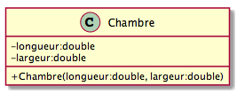
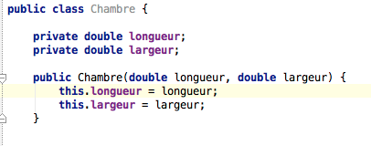
Constructeurs
Un constructeur est une méthode particulière
pas de type de retour
même nom que la classe
Il crée une nouvelle instance de sa classe

Slide 3

Exemple d’utilisation
Chaque instance a des valeurs indépendantes
Les méthodes d’une instance opèrent sur les attributs de l’instance

Slide 4
Exercice - 1
Rajoutez des constructeurs à toutes les classes de la hierarchie des commandes
Créez une méthode main pour tester vos constructeurs
Pouvez-vous appeler le constructeur de la classe Command depuis la méthode main?
PlantUML & JAVA

